Slide 1
Moduláris digitalis hőmérő fejlesztése
Foltányi Bence
BME Villamosmérnöki kar BSC képzés
Önálló Laboratórium
Konzulens: Nagy Ákos

Slide 2
Feladat bemutatása
Két modulból álló hőmérő rendszer fejlesztése, a nagyobbik modulon a mért hőmérsékletek megjelíntése
A modulok közti kommunikáció Bluetooth-on
Nagyobbik modult discovery kit vezérli
Kisebbik modul gomb elemről működik

Slide 3
Belső modul hardware elemei
Kiegészítő áramkör a discovery kithez
Cortex M4 –es mikrokontroller
2x16 karakteres LCD kijelző
Háttér világítás PWM-el
LM75 digitalis hőmérő I2C vonalon
RN4020 Bluetooth LE UART-on

Slide 4
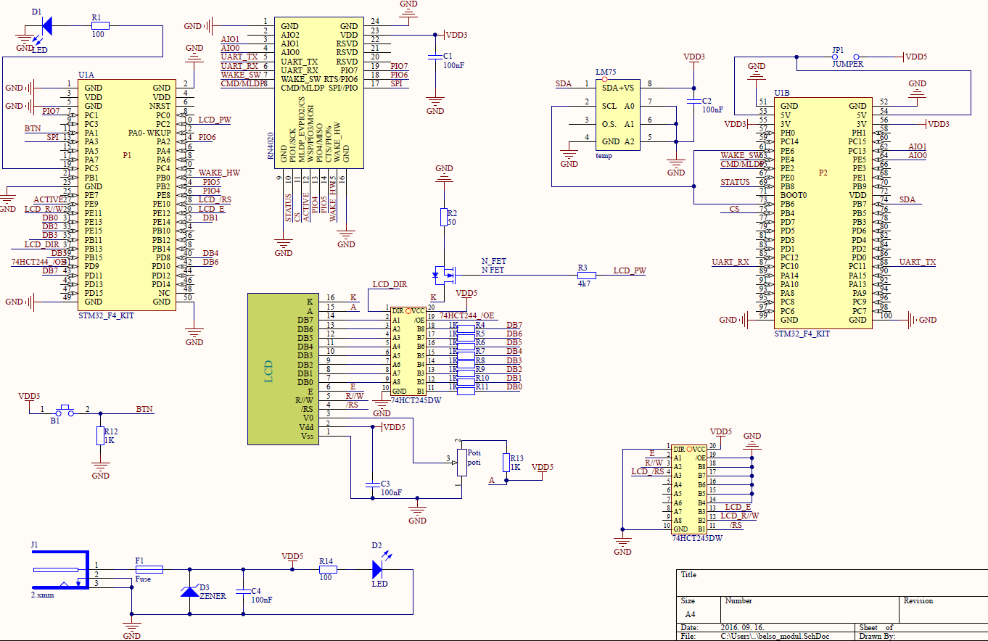

Slide 5
Külső modul hardware elemei
STM32L0 kis fogyasztású mikrokontroller
Cortex M0 –ás mikrokontroller
Külső 8MHz-es oszcillátor
LM75 digitalis hőmérő I2C vonalon
RN4020 Bluetooth LE UART-on

Slide 6
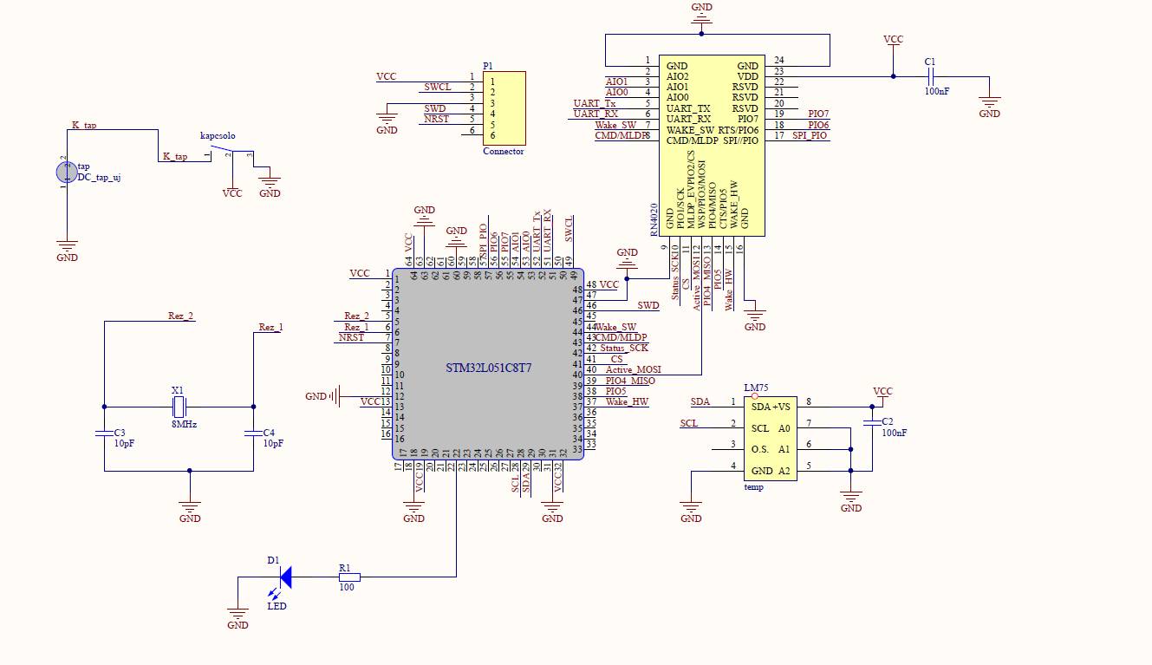

Slide 7
Bluetooth működése
UART interfészen ASCII parancsokkal vezérelhető
GATT – Generic Attribute Profile – hierarchikus adat struktúra Bluetooth LE eszközök között
Kliens: kéréseket küld és a választ fogadja
Szerver: kéréseket fogad és választ küld
Karakterisztika: adatot tároló egység
Szolgáltatás: több adatot összefoglal egy funkció megvalósításához

Slide 8
Belső modul
Külső modul
Konfigurálás central üzemmódban
Konfigurálás peripherial
üzzemódban
advertise
Kapcsolat kezdeményezése
Bluetooth kapcsolat felvétel
Bluetooth kapcsolat fogadás
Kapcsoalt felépül
Karakterisztika lekérdezése
Privát service támogatása kliensként
Privát service támogatása szerverként
Válasz

Slide 9
Belső modul szoftverének felépítése
Inicializálás
Bluetooth: central üzemmódban
Bluetooth vezérlését egy állapotgép végzi
Hőmérséklet periódikus lekérdezése mindkét modulról
LCD kijelzőre kiírás

Slide 10
A szoftver működése
Hiba
Hiba
Konfigurálás
Kapcsolódás
OK
4s késleltetés
OK
Hőmérséklet lekérdezése

Slide 11
Külső modul szoftverének felépítése
Inicializálás
Bluetooth: peripherial üzemmódban
Privát karakterisztika létrehozása
Bluetooth vezérlését egy állapotgép végzi
Hőmérséklet periódikus lekérdezése és a privát karakterisztika értékének aktualizálása

Slide 12
Összefoglalás, tanulságok
Az áramkör pontos megtervezése kiemelt fontosságú.
Az hőmérő áramkör áramfelvétele torzít a mérésen – pontos méréshez megfelelő architektúra kell.
Kereskedelmi felhasználás esetén javasolt a watch dog timer használata.
A discovery fejlesztő kártya helyett egy STM32F4-es mikrokontroller használata

Slide 13
Köszönöm a figyelmet!

